Slide 1

第14课
数据编码 & 点名器

Slide 2

PART 1
知识回顾

Slide 3
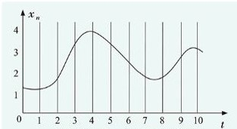
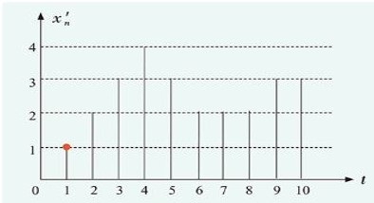
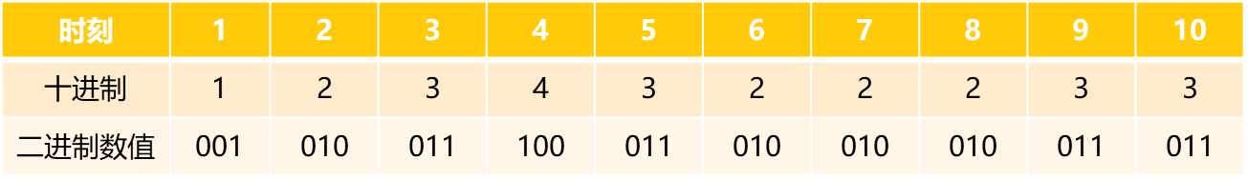
声音数字化
采样
量化
编码
声音的数字化：模拟声音数据转换为数字数据
按时间间隔采样，对数据进行量化，然后编码即二进制表示。

Slide 4
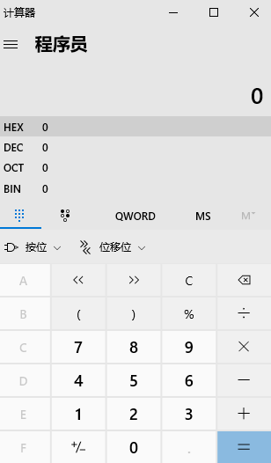
Windows自带的计算器
WIN 7 计算器·查看·科学型
python ··· 函数转换
bin(?) 输出二进制 0b前缀
oct(?) 输出八进制 0o前缀
hex(?) 输出十六进制 0x前缀
dec 代表十进制
注：结果显示均为字符串
利用type查看类型
a = bin(110)
print(a)
type(a)
Win 10

Slide 5
进制转换小结
 | 二进制 0b | 八进制 0o | 十六进制 0x
十进制转成R进制 | bin(?) | oct(?) | hex(?)
R进制之间的转换 | bin(前缀+数) | oct(前缀+数) | hex(前缀+数)
R进制转成十进制 | int(0b+数) | int(0o+数) | int(0x+数)

Slide 6
PART 2
文本数据的编码

Slide 7
计算机是如何处理字符的？
P30 → 字符串就是文本，可以是字母、数字、下划线。
字符串与数字区别在于字符串两边需要加' '
编码方案
预先确定的规则
字符
（文字、符号）
数字
（二进制等）
每个字符拥有对应的数字编码
便于不同计算机系统间交换信息

Slide 8
Ⅰ → ASCII码
英文字母（大小写）
数字
英文标点符号
共128个
美国国家信息标准协会制定 ASCII 美国信息交换标准代码
因此，计算机内部用一个字节（8位）即可存放一个ASCII字符，最高位用 0 表示
注：一个字节 = 8位，1位可存放2个字符，2位可存放4个字符，
……，7位可存放2⁷ =128个，8位可存放2⁸ =256个。

Slide 9
ASCII码（十进制） | 字符
0~31 | 控制字符或通信专用字符（不可见）
32 | 空格
48~57 | 数字0~9
65~90 | 大写英文字母A~Z
97~122 | 小写英文字母a~z
其他 | 英文标点符号、运算符号、括号

Slide 10
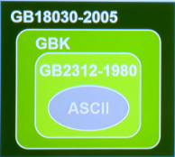
Ⅱ → 我国汉字十万多个，如何表示呢？
ASCII 用一个字节表示。每个汉字至少需要两个字节，16位。
GB 18030-2005 字符集，收录70244个汉字
GB 18030-2000 字符集，收录27533个汉字
GBK 字符集，兼容GB 2312-1980 标准，收录21003个汉字
GB 2312-1980 字符集，收录 6763 个汉字

Slide 11
Ⅲ → 通用字符编码方案 Unicode字符集
Unicode字符集，是全球可以共享的编码字符集，涵盖了世界上主要文字的字符，其中包括简繁体汉字，共计74686个汉字。
例：汉字“热”，Unicode编码为28909_{（10）}/70ED_{（16）}/ 111000011101101₍₂₎

Slide 12
PART 3
汉字的编码

Slide 13
汉字的编码
- - 键盘输入 - -
热：五笔rvyo、
全拼re、
区位码：4040
- - 编码存储 - -
采用变形国标码,如热C8C8₍₁₆₎
- - 编辑与输出 - -
显示、打印要用到字库字形，相应点阵表示，每点用二进制位表示
“0”表示没笔形
“1”表示有笔形
输入码
（外码）
机内码
（内码）
输出码
（字形码）
国标码
GB

Slide 14

【拓展】图中汉字“热”的字形码
汉字“热”的字形码占多少字节？
16×16点阵表示一个“热”字，此汉字需要
16×16/8 = 32字节存放。
→ 十六进制表示
·将二进制转换为十六进制（需4位二进制位）
·每4位二进制数字对应1位十六进制数

Slide 15
0001000010000000
0001000010000000
1111111111111000
0001000010010000
·······························
1 0 8 0
1 0 8 0
F F F 8
1 0 9 0
1 2 9 0
1 9 9 0
F 0 D 0
5 1 6 8
1 2 2 A
5 4 0 A
2 8 0 6
0 1 1 0
2 8 8 8
6 4 C C
C 4 4 4
8 0 0 0
二进制
转成16进制
4个二进制位为1位

Slide 16
【活动】查看数据的编码
ord(?)函数
编码值显示为十进制
注意：
ord()显示的是Unicode编码，
查看汉字机内码可以使用：
string.encode('gbk')
>>> "热".encode('gbk')
编码转字符：decode()
>>>b'\xc8\xc8'.decode('gbk')
字符
存储编码
chr(?)函数

Slide 17
查看文本型数据(字符)的编码
Tip: 在 Python 中输出自己的姓名（要求：表达式中不得直接出现这些汉字）：
先用ord( )查询字符（姓名）的Unicode编码
再用chr( )转成字符（姓名）进行输出
>>> ord("徐")
24464
>>> ord("红")
32418
>>> ord("明")
26126
>>> chr(24464) + chr(32418) + chr(26126)
'徐红明'

Slide 18
PART 4
声音、图片文件大小计算

Slide 19
【声音文件大小的计算】
一段时长1分钟，采样频率为44.1Kz，量化位数为16位，双声道立体声的无压缩音频，其占用的存储空间是 MB?(精确到0.001)
= 44.1 * 1000 * 16 * 2 * 60 / 8
= 10584000 B
= 10335.9375 KB
≈ 10.094 MB
→ 声音文件大小（单位：B,字节）
= 采样频率(Hz) * 量化位数 * 声道数 *时长(秒) / 8

Slide 20
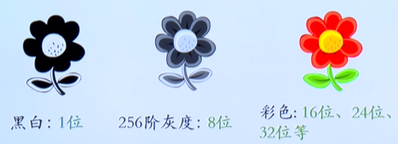
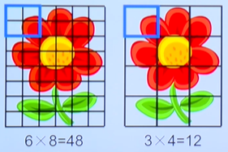
【图片文件大小的计算】
图像尺寸即组成图像的像素的数量。
例：图像尺寸6×8像素，即横向6个像素（宽度）；纵向8个像素（高度）组成。
常见的彩色图像深度有8位、16位、24位（RGB）、32位等。
色彩深度为n，能代表的颜色就有2^{n}种。
色彩深度越大，图像文件的色彩越丰富，文件占用空间越大。
图片文件大小（单位：字节Byte）
= 图像宽度* 图像高度* 色彩深度 / 8
俗称4000万像素相机拍摄的一张真彩色照片(注：颜色深度8*3=24位，单反最高16*3=48位)，查看照片信息：分辨率为7296*5472，那么这张照片将占用的空间大小是
=7296×5476×24÷8
=119771136 B
≈ 114.223 MB

Slide 21
课程总结

Slide 22
三个进制转换函数：bin( ) oct( ) hex( )
表示相应的进制数要加前缀 0b 0o 0x
R进制转换成十进制，int( ) 加被转数的进制前缀
ASCII码 128个 Unicode 通用字符集
ord( )函数，返回字符对应的Unicode码值(十进制数)
chr( )函数，返回Unicode码对应的字符
声音文件大小计算：（B，字节）
= 时长(秒) * 采样频率(Hz) * 量化位数 * 声道数 / 8
图片文件大小计算：I（B，字节）
= 图像宽度* 图像高度* 色彩深度 / 8

Slide 23
PART 5
班级随机点名器

Slide 24
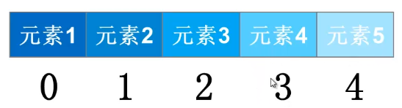
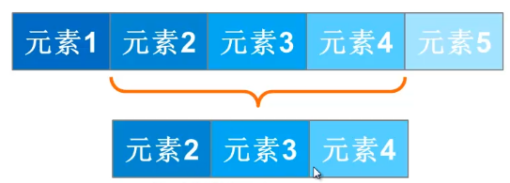
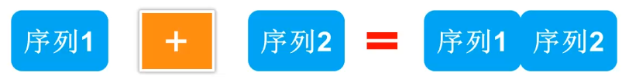

序列，是一种常见的数据存储结构，在Python中包括
列表、元组、字符串、集合和字典。
索引：序列的编号
注意从0开始索引，如List[0]、List[4]、List[-1]
切片：获取序列中元素的方法
如List[1:4]
相加与相乘：
检查某元素是否是序列的元素：in 如"1" in ['1','2']
计算序列的长度：len() 如len(['1','2','3']

Slide 25
列表(list)，可以包含多个数据元素，同时是有序的，各元素(可任何类型)用逗号分隔，放在方括号[]内。
创建列表：列表名 = ['元素1', '元素2']
class12 = ['01张晴晴','02吴佳煜','03钱秋萍']
在列表末尾添加元素： 列表.append(元素)
class12.append(元素)
插入元素： 列表.insert(索引号, 元素)
class12.insert(3, '04陆诗颖')
删除元素： 列表.remove(元素)
class12.remove(3, '04陆诗颖')

Slide 26
删除元素： del 列表[索引号]
del class12[0] 删除指定元素
弹出元素： 列表.pop(索引号)
item = class12.pop(0)
print(item)
元素修改： 列表[index] = 元素
列表逆序： 列表.reverse()
列表排序： 列表.sort()
打印列表： print(列表)
随机选择 random.choice(列表)
item = random.choice(class12)
print(item)

Slide 27
谢谢观看

